Slide 1
CHÀO MỪNG THẦY VÀ CÁC BẠN ĐẾN VỚI BÀI THUYẾT TRÌNH CỦA NHÓM

Slide 2
BABY FACE GENERATOR

Slide 3
CÁC THÀNH VIÊN TRONG NHÓM
Trần Hoàng Khôi Nguyên
Hoàng Gia Nguyên
Phùng Đức Nghĩa

Slide 4
NỘI DUNG BÀI THUYẾT TRÌNH
Giới thiệu đề tài
Xác định khuôn mặt và các điểm mốc
Trích xuất đặc trưng khuôn mặt
Bộ cơ sơ ảnh gốc em bé
Morphing các đặc tính
Kết quả mô phỏng

Slide 5
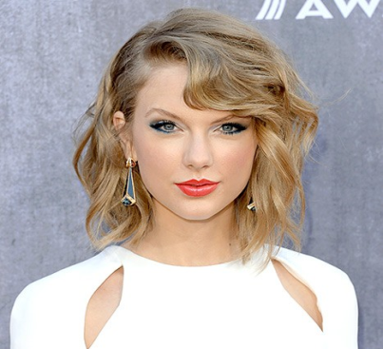

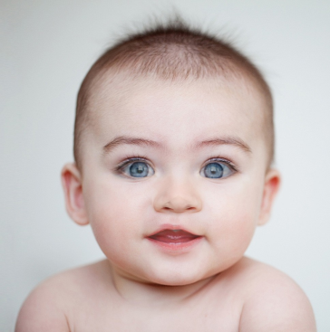
1. Giới thiệu đề tài
Một ứng dụng giải trí của việc xác định, phân tích và chỉnh sửa hình ảnh có chứa khuôn mặt người

Slide 6
TIẾN TRÌNH THỰC HIỆN
Xác định
Trích xuất
Morphing

Slide 7
2. XÁC ĐỊNH KHUÔN MẶT VÀ CÁC ĐIỂM MỐC
Phát hiện khuôn mặt dùng bộ dò Viola Jones được cung cấp trong thư viện OpenCV
Phát hiện các điểm mốc trên khuôn mặt bằng bộ dò facial landmark

Slide 8
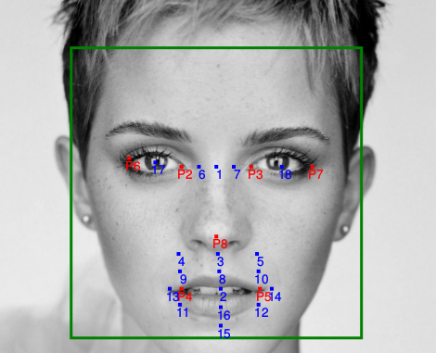
Xác định khuôn mặt và các điểm mốc

Slide 9
3. TRÍCH XUẤT ĐẶC TRƯNG KHUÔN MẶT
Trích xuất:
Mũi
Mắt
Miệng
Màu da

Slide 10
Trích xuất mũi

Slide 11
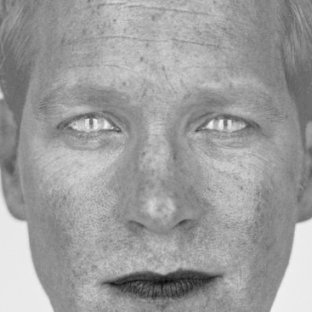
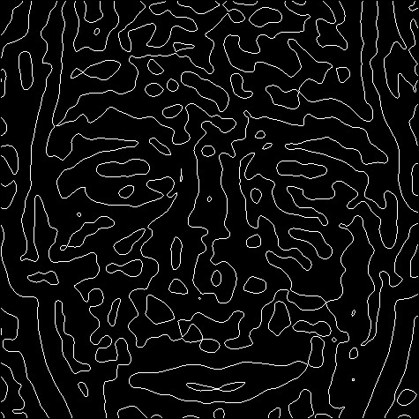


2. TRÍCH XUẤT ĐẶC TRƯNG KHUÔN MẶT
Trích xuất miệng

Slide 12
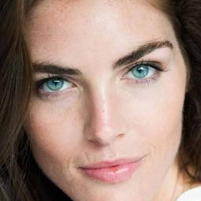
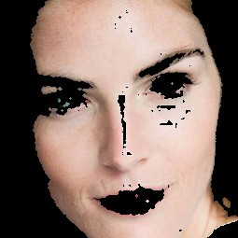
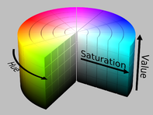
Trích xuất màu da
Không gian màu HSV

Slide 13
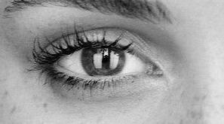
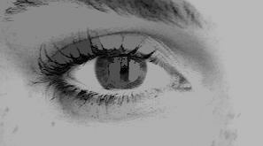
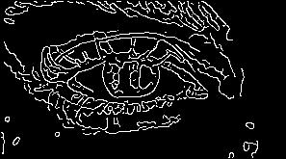



Trích xuất mắt

Slide 14
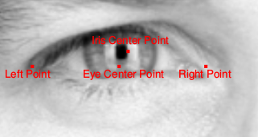



Trích xuất mắt

Slide 15
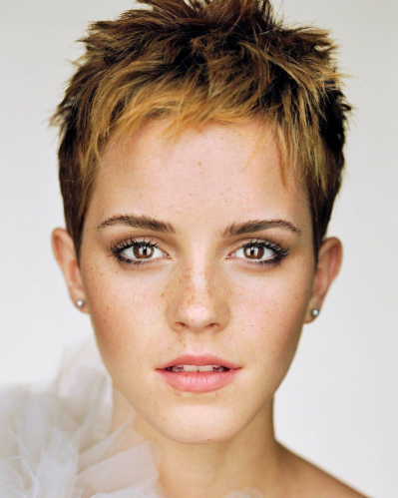

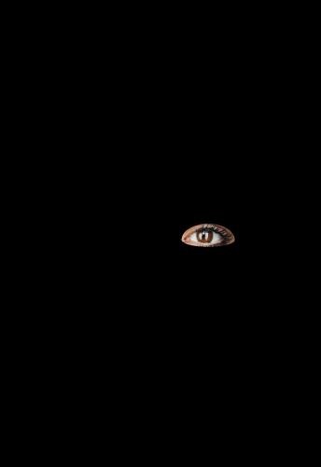
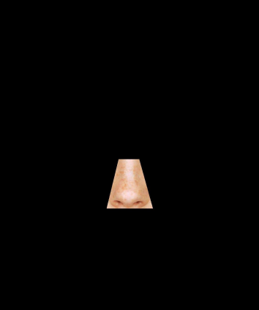
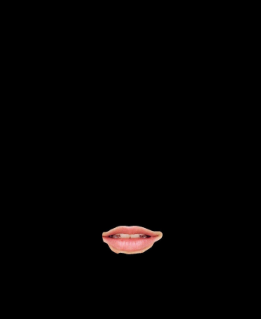
Kết quả thu được

Slide 16
4. BỘ CƠ SỞ ẢNH GỐC EM BÉ
Sử dụng bộ cơ sở dữ liệu hình ảnh 9 em bé với đặc điểm khác nhau
Tạo màu da tổng hợp của bố và mẹ, từ đó chọn ra hình ảnh em bé có màu da phù hợp

Slide 17
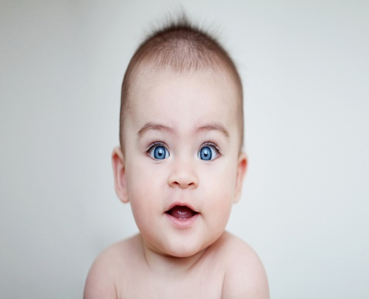
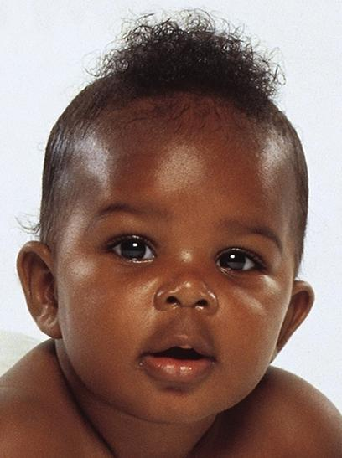
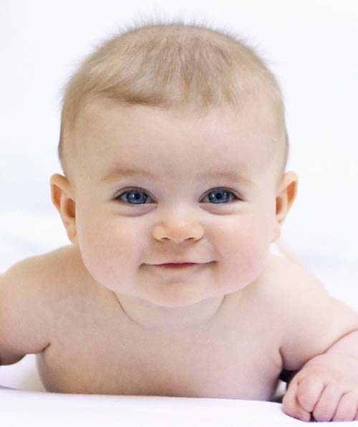
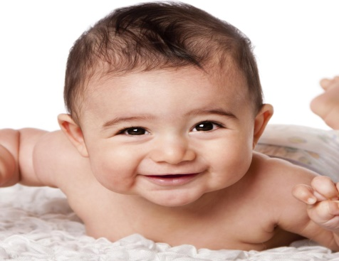
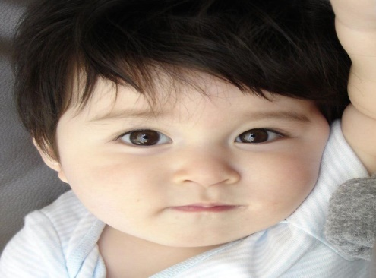
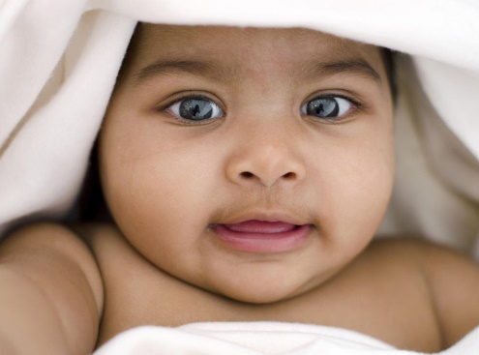
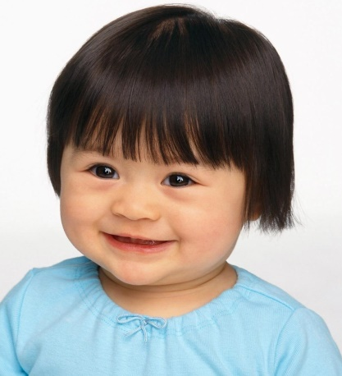
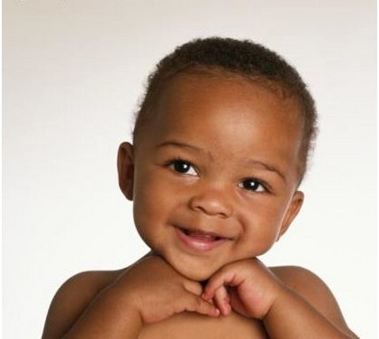
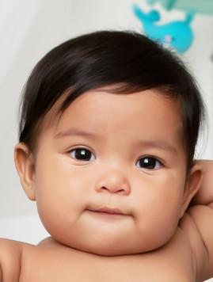

Slide 18
5. MORPHING CÁC ĐẶC TÍNH
Các bước thực hiện
Phân vùng ảnh
Warping
Cross dissolving

Slide 19
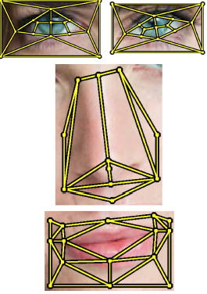
Phân vùng ảnh
Đặc trưng khuôn mặt được phân tách thành các tam giác hoặc tứ giác đựa trên các điểm mấu chốt

Slide 20
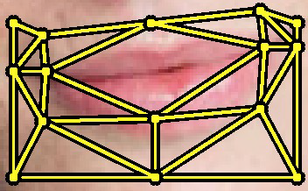
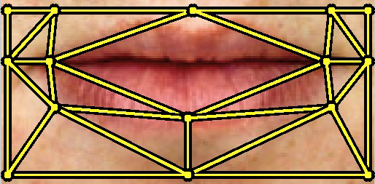
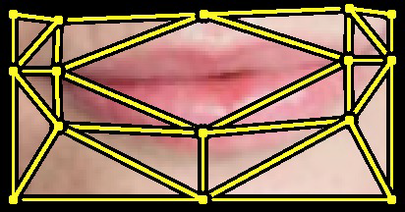
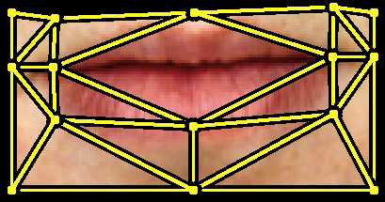
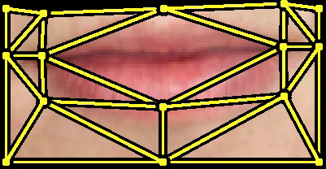
Warping và Cross-Dissolving
A
B
A’
B’
αA’ + (1 –α )B’

Slide 21
5. MORPHING CÁC ĐẶC TÍNH
Hình ảnh em bé cuối cùng được tạo ra từ việc mophing hình ảnh em bé gốc với hình ảnh đã morphing của bố mẹ

Slide 22
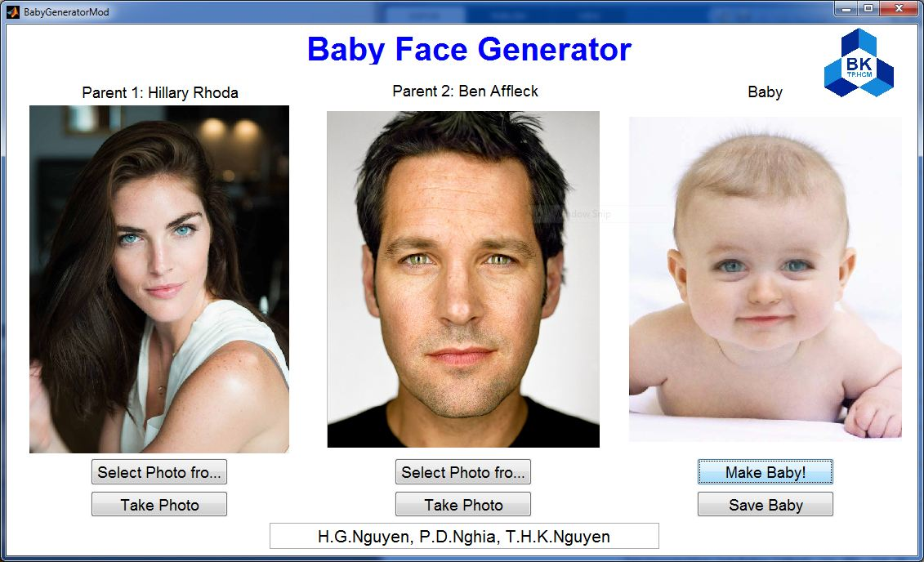

Slide 23
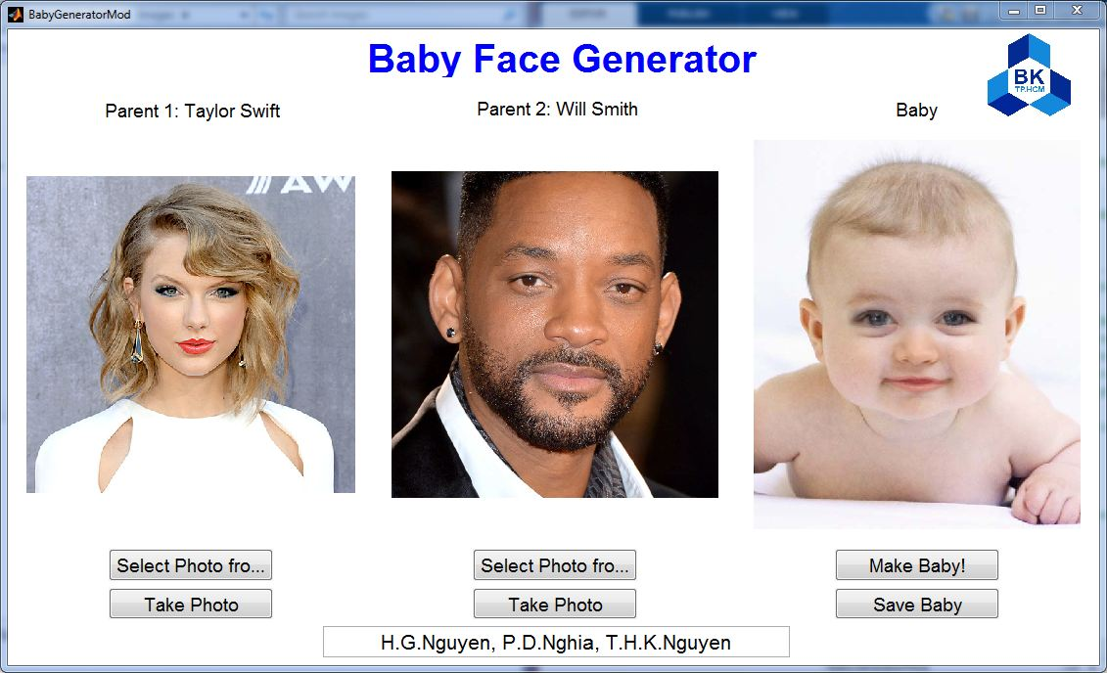

Slide 24
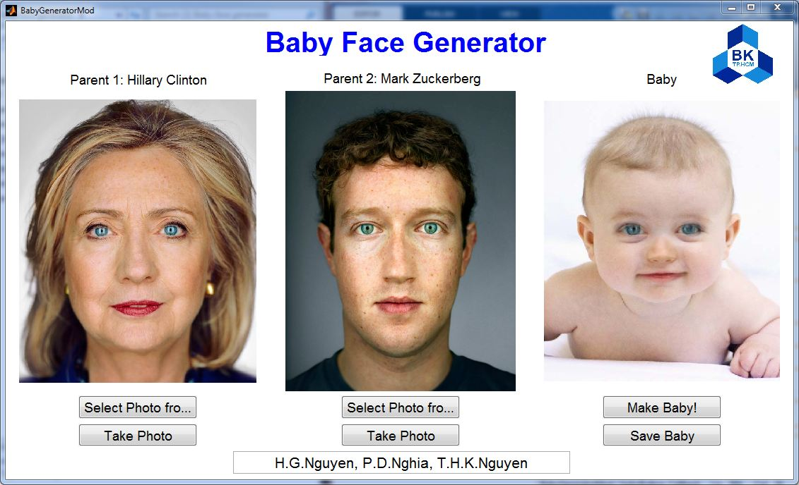

Slide 25
CẢM ƠN ĐÃ LẮNG NGHE

